Slide 1
Колядавание
Ученики начальных классов МБОУ «Онылская ООШ» приняли участие в проведении святочной недели 2018 года.

Slide 2
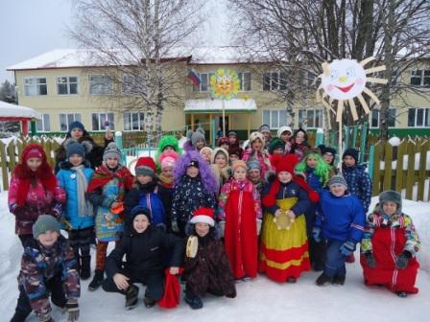

Slide 3
Поздравляем с Рождеством!
Коляда пришла к вам в дом,
Привезла возок с добром.
Кто одарит больше –
Проживёт всех дольше.

